Slide 1
Unterrichtsausfall
Neugier-Experiment
Seht euch die zwei unterschiedliche Varianten der Informationsvermittlung an:
Was vermittelt Variante 1 dem Leser?
Welches Ziel verfolgt Variante 1, welches Variante 2?
Welche Variante der Informationsvermittlung haltet ihr generell für sinnvoll?
Welche Variante bekommt regelmäßig mehr Klicks im Internet?
7

Slide 2
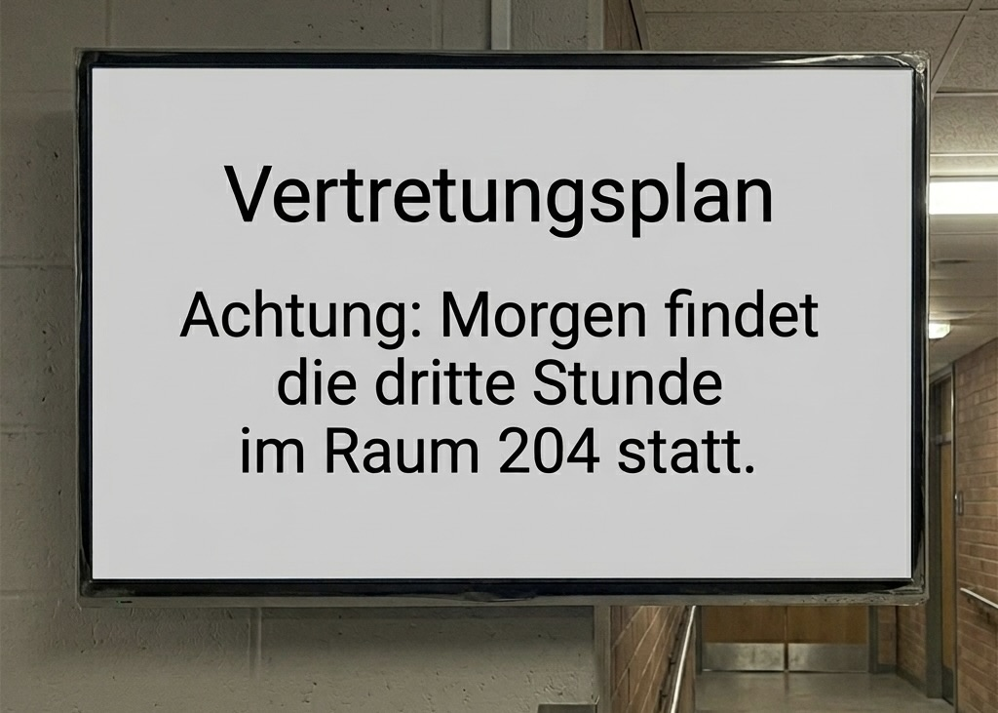
7
Variante 1

Slide 3

7
Variante 2

Slide 4
Die Klick-Fabrik
Partnerarbeit
Verwandelt in Partnerarbeit folgende Nachricht in eine Schlagzeile für Social Media!
Nutzt dabei typische Übertreibungen, Emojis und Versprechen, sodass jeder Nutzer auf die Nachricht klicken will!
„Im Pausenhof wurde ein neuer Mülleimer aufgestellt.“
7

Slide 5
3.3 Wenn Informationen täuschen
- Fake News, Clickbait und KI im Feed
20

Slide 6
Die 60-Sekunden-Challenge
Willkommen zum ultimativen Fakten-Check!
Ihr seid die Elite-Einheit der KI-Detektive. Vor euch liegt ein Bild, das gerade viral geht. Aber Achtung: Es stinkt nach Fake!
Ihr habt gleich genau 60 Sekunden Zeit, um als Team so viele Beweise wie möglich zu finden, warum dieses Bild NICHT echt ist.
Kapitel 3.3 | Wenn Informationen täuschen

Slide 7
Detektiv-Auftrag 1
Findet innerhalb 60 Sekunden so viele Merkmale eines manipulierten Bildes wie möglich
Schreibt diese nummeriert auf einen Notizzettel
Jedes richtige Merkmal bedeutet einen Punkt 🥇
Wer ein Indiz nennt, das kein anderes Team hat, bekommt einen Bonuspunkt 🎖️
Die Gruppe mit den meisten Punkten gewinnt die Challenge!
Kapitel 3.3 | Wenn Informationen täuschen

Slide 8
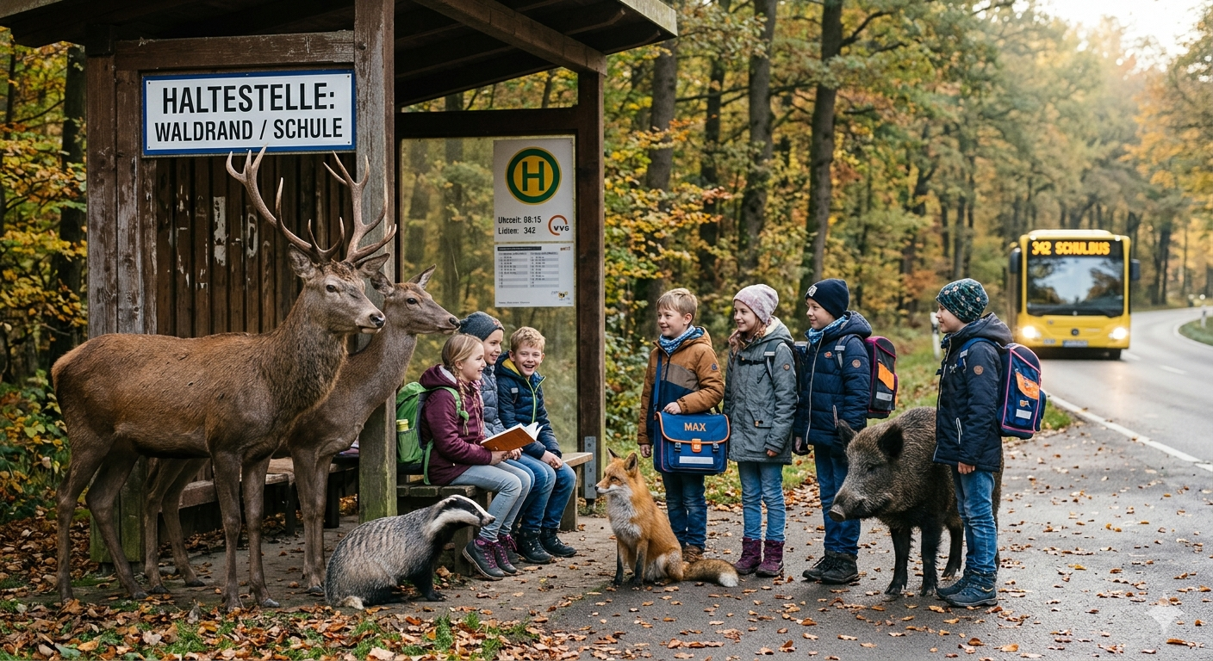

Kapitel 3.3 | Wenn Informationen täuschen

Slide 9
Detektiv-Auftrag 1
ENDE
⏱️
Kapitel 3.3 | Wenn Informationen täuschen

Slide 10
Detektiv-Auswertung 1
Jedes richtige Merkmal bedeutet einen Punkt 🥇
Die Gruppe mit den meisten Punkten gewinnt die Challenge
Kapitel 3.3 | Wenn Informationen täuschen

Slide 11
Detektiv-Auswertung 1
KI-Merkmale
Logik-Fehler (Verhalten): Wildtiere (Hirsch, Wildschwein, Fuchs, Dachs) stehen völlig friedlich und ohne Scheu direkt neben einer Gruppe unruhiger Schulkinder. Die Bank der Haltestelle steht zu weit vorne, hinten befindet sich nur ein sinnloser Balken mit Sitzkissen. Die Anhabe der aktuellen Uhrzeit auf dem Haltestellen-Schild ist sinnlos. Das Mädchen ganz links hat drei Schuhe an.
Text: Die Schrift unter dem gelben H-Schild enthält Feher („Uhcceit“ und „Lidten“). Außerdem ist das Kennzeichen des Busses nicht mehr erkennbar.
Anatomie-Fehler: Bei den Tieren stehen viele Beine auf engem Raum; sie verschmelzen unlogisch miteinander oder stehen nicht ganz auf dem Boden. Die Hände der Kinder haben sehr eigenartige Finger.
Grafik-Fehler: Das Wort „HALTESTELLE:“ hat am Ende einen unüblichen, fetten Doppelpunkt.
Studio-Licht: Trotz schattigem Herbstwald sind alle Gesichter und das Fell der Tiere perfekt und gleichmäßig von vorne ausgeleuchtet.
Das Bild wurde mit dem KI-Wasserzeichen (rechts unten) gekennzeichnet.
Kapitel 3.3 | Wenn Informationen täuschen
Notes:
Info für besonders interessierte Schüler:
KI-generierte Bilder haben oft Probleme mit der Perspektive (Fluchtpunkt). Die Fluchtlinien laufen in komplexen Szenen häufig nicht sauber in einem einzigen Fluchtpunkt zusammen, was die Darstellung künstlich oder physikalisch unlogisch wirken lässt.

Slide 12
Kapitel 3.3 | Wenn Informationen täuschen

Slide 13
Detektiv-Auftrag 2
Findet wieder innerhalb 60 Sekunden so viele Merkmale wie möglich in einem weiteren manipulierten Bild.
Schreibt diese nummeriert auf einen Notizzettel.
Jedes richtige Merkmal bedeutet einen Punkt 🥇
Wer ein Indiz nennt, das kein anderes Team hat, bekommt einen Bonuspunkt 🎖️
Die Gruppe mit den meisten Punkten gewinnt die Challenge!
Kapitel 3.3 | Wenn Informationen täuschen

Slide 14
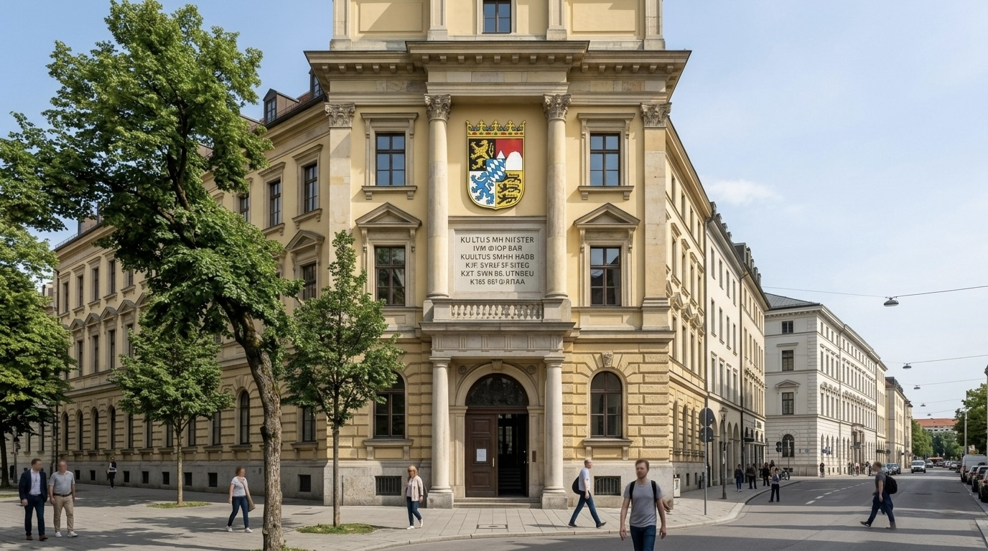
Kapitel 3.3 | Wenn Informationen täuschen

Slide 15
Detektiv-Auftrag 2
ENDE
⏱️
Kapitel 3.3 | Wenn Informationen täuschen

Slide 16
Detektiv-Auswertung 2
Jedes richtige Merkmal bedeutet einen Punkt 🥇
Die Gruppe mit den meisten Punkten gewinnt die Challenge
Kapitel 3.3 | Wenn Informationen täuschen

Slide 17
Detektiv-Auswertung 2
KI-Merkmale
Schrift-Kauderwelsch: Die Inschrift über dem Portal versucht, „Kultusministerium“ darzustellen, verfällt aber sofort in unleserlichen Buchstabensalat.
Wappen-Wirrwarr: Das vermeintlich bayerische Staatswappen in der Mitte ist ein Fantasieprodukt der KI. Die Löwen und die weiß-blauen Rauten sind völlig deformiert und unvollständig zusammengewürfelt.
Verschwommene Gesichter und Füße: Wenn man genau hinsieht, haben fast alle Passanten auf dem Platz verwaschene Gesichter ohne klare Augen, Nasen oder Münder (besonders die Personen links).
Geister-Passanten: Im Hintergrund auf der rechten Straßenseite verschmelzen die Silhouetten der Fußgänger teilweise fehlerhaft miteinander oder wirken unnatürlich verzerrt.
Perspektiven-Fehler: Die Fluchtlinien der Fensterreihen und Dachkanten am linken Flügel des Gebäudes laufen nicht mathematisch sauber auf denselben Fluchtpunkt zu – die Geometrie wirkt dadurch leicht „verbogen“.
Logische Fehler: Das dargestellte Gebäude ist nicht das Kultusministerium in München. Die Linien auf der Straße sind nicht mittig und unsinnig angeordnet.
Kapitel 3.3 | Wenn Informationen täuschen
Notes:
Info für besonders interessierte Schüler:
KI-generierte Bilder haben oft Probleme mit der Perspektive (Fluchtpunkt). Die Fluchtlinien laufen in komplexen Szenen häufig nicht sauber in einem einzigen Fluchtpunkt zusammen, was die Darstellung künstlich oder physikalisch unlogisch wirken lässt.

Slide 18
Kapitel 3.3 | Wenn Informationen täuschen

Slide 19
Das Feed-Manifest
Die Manifest-Taskforce
Gemeinsam setzen wir ein Zeichen gegen Fake News und AI-Slop (KI-Schrott).
Jedes Teammitglied übernimmt dabei eine lebenswichtige Rolle!
30

Slide 20
Das Feed-Manifest
Die Manifest-Taskforce
Verteilung der Jobs in eurer Gruppe:
⏱️ Chef: Du leitest das Gespräch und achtest auf die Zeit.
✅ Prüfer: Du checkst, ob die Ideen im echten Leben (aus Social Media) funktionieren.
✍️ Protokollant: Ihr schreibt die besten Ideen groß und leserlich auf die Karten.
🗣️ Sprecher: Ihr stellt die Ergebnisse gleich der Klasse vor.
Kapitel 3.3 | Wenn Informationen täuschen

Slide 21
Das Feed-Manifest
Die Manifest-Taskforce
2. Findet eure Vorsätze (10 Minuten):
Diskutiert im Team und schreibt für jede der drei Säulen mindestens eine klare Regel auf:
Wir sehen genau hin bei... (Woran erkennen wir Fakes/AI-Slop (KI-Schrott)?)
Wir klicken nicht auf... (Welche digitalen Köder ignorieren wir ab jetzt?)
Wir handeln aktiv, indem wir... (Wie stoppen wir die Verbreitung?)
Kapitel 3.3 | Wenn Informationen täuschen

Slide 22
Das Feed-Manifest
Die Manifest-Taskforce
3. Das Finale:
Die Sprecher bringen die Karten nach vorne und kleben sie an die Manifest-Wand.
Aus den verschiedenen Karten entsteht euer Feed-Manifest. Hängt dieses an einem geeigneten Platz in eurem Klassenzimmer auf!
Kapitel 3.3 | Wenn Informationen täuschen

